Slide 1
資料３－１
おおさかエネルギー地産地消推進プランの
進捗状況について
2020年1月25日
大阪府・大阪市

Slide 2
プランに基づく施策･事業の展開と効果（イメージ）
１
（「おおさかエネルギー地産地消推進プラン」（p.4）より抜粋）
プランに基づき、大阪府･大阪市が施策･事業を展開することにより、大阪府域での電力供給力の増加（地産）及び地域特性に応じた電力消費（地消）を推進することで、産業活動をはじめ大阪の成長や安定した府民生活と調和のとれた、新たなエネルギー社会の構築を目指す。
2020年度における効果（イメージ）
増加
供給力の
･太陽光発電による供給力の確保：90万kW
･分散型電源（コージェネレーション等）による
供給力の確保：30万kW
･廃棄物発電等による供給力の確保：5万kW 等
125万kW
以上
150万kW以上
を新たに創出
削減
需要の
･ガス冷暖房等による需要の削減：20万kW
･BEMS等による需要の削減：5万kW 等
(BEMSとはビルのエネルギーを管理し、電力使用量の削減を図るシステムのこと）
25万kW
以上
150万kWは府域のピーク時電力需要(2012年夏)の約14%に相当。
これを年間電力量として推計した場合､約31億kWhとなり、おおよそ府域の電力需要量の約5%で、約85万世帯分に相当。
施策・事業の進め方
短期的（概ね１～２年）
中長期的（３年目以降）
考え方
◆固定価格買取制度を活用した太陽光発電の普及促進など、必要性・緊急性が特に高い効果的なもの
◆府民(市民)のエネルギー問題への関心を高め、再生可能エネルギーの普及等に関する意識を強力に醸成するための施策・事業を実施
◆新エネルギー産業育成の観点から、再生可能エネルギーの中でポテンシャルは小さいものの事業性が見込める技術や、効果が大きいと思われるものの実証されていない技術を支援する等の施策・事業を実施
プランの具体化とその扱い
大阪府･大阪市が実施するエネルギー関連の個別具体の施策･事業は、毎年度の予算議論を経たのち、施策事業集（単年度アクションプログラム）として毎年度公表。

Slide 3
プランに基づく主な取組み（施策・事業）
２
（1）再生可能エネルギーの普及拡大
◆固定価格買取（FIT）制度の活用等により、太陽光発電の普及促進の取組みを推進するとともに、併せて、その他の再生可能エネルギーについても、普及拡大に向けた取組みを促進。
太陽光発電の普及促進
･創エネ、蓄エネ、省エネ対策の相談・アドバイス
・ZEH普及啓発事業
・太陽光パネル設置普及啓発事業
・おおさか低利ソーラークレジット事業
・公共施設や民間施設の屋根や遊休地と太陽光発電事業者のマッチング等
・府・市有施設における太陽光発電の導入
・太陽光発電施設の地域との共生の推進（「大阪モデル」） 等
その他の再生可能エネルギーの普及促進
･地中熱普及促進事業、下水熱普及促進事業
・廃棄物焼却施設における発電及び余熱利用
・下水処理場における消化ガスを活用したバイオマス発電
・上水道施設における小水力発電
・ダムにおける小水力発電の導入
・民間資金を活用したエネルギー施策の推進 等
（２）エネルギー消費の抑制
◆エネルギー使用量等の「見える化」を進めるなど、省エネ型ライフスタイル･ビジネススタイルへの転換に向けた取組みを進め、省エネ機器・設備の導入及び住宅･建築物の省エネ化の取組みを促進。
省エネ型ライフスタイル･ビジネススタイルへの転換
・省エネ・省CO2の相談・アドバイス
・BEMS普及啓発事業
・おおさか版イニシャルゼロ省エネ設備改修マッチング事業
・省エネコストカットまるごとサポート事業
・家庭の省エネ・エコライフスタイル推進強化事業
・環境パートナーシップの推進 等
省エネ機器･設備の導入促進
・府・市の施設等のLED化 等
住宅･建築物の省エネ化
・建築物の環境配慮制度
・府・市が所有する建築物におけるESCO事業の導入 等
（３）電力需要の平準化と電力供給の安定化
◆デマンドレスポンスや分散型電源（コージェネレーション等）の普及促進、多様な電力事業者の参入促進などにより、電力ピーク需要の抑制、電力供給の安定化に向けた取組みを促進。
電力ピーク需要の抑制・電力供給の安定化
・エネルギー面的利用促進事業
・バーチャルパワープラント（VPP）構築に向けた調査・検討
・ガス冷暖房・蓄熱式空調・コージェネレーション等の導入促進
・燃料電池の導入促進 等
多様な電力事業者の参入促進
・公共施設の電力調達
・ごみ焼却工場の余剰電力の売却
・電力・ガス自由化に係る啓発 等

Slide 4
目標値に対する進捗状況（2018年度末時点）
３
2020年度までの目標値に対して、2018年度末までの６年間で達成率は73.4％。
これまでは、ほぼ順調に推移してきたが、太陽光発電について、導入拡大を強力に後押ししてきた、再生可能エネルギーの固定価格買取（FIT）制度における調達価格が年々低下していることに合わせ、府域における導入量が鈍化傾向にある。
2020年度までの目標値 (下段は累計の目標値) |  |  | 2018年度末 達成状況 （下段は累計値） | 達成率
供給力の増加 | 太陽光発電 | +90万kW (約115万kW) | +72.3万kW （97.2万kW） | 80.3％
 | 分散型電源 （コージェネレーション等） | +30万kW (約83万kW) | +4.2万kW （57.7万kW） | 14.0％
 | 廃棄物発電等 | +5万kW (約28万kW) | +4.4万kW （27.1万kW） | 87.8％
需要の削減 | ガス冷暖房等 | -20万kW | -24.1万kW | 120.5％
 | ＢＥＭＳ等 | -5万kW | -5.2万kW | 103.5％
合 計 |  | +150万kW | +110.1万kW | 73.4％
※電力の確保のため、「需要の削減」の符号を「正」として合算

Slide 5
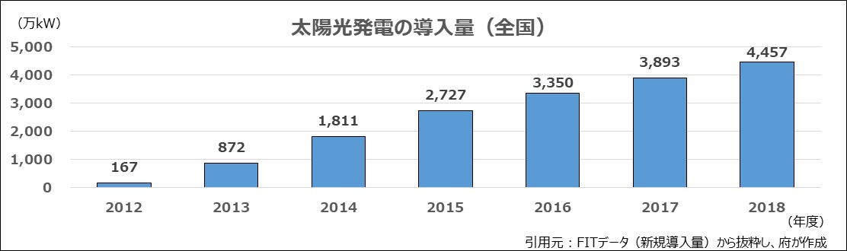
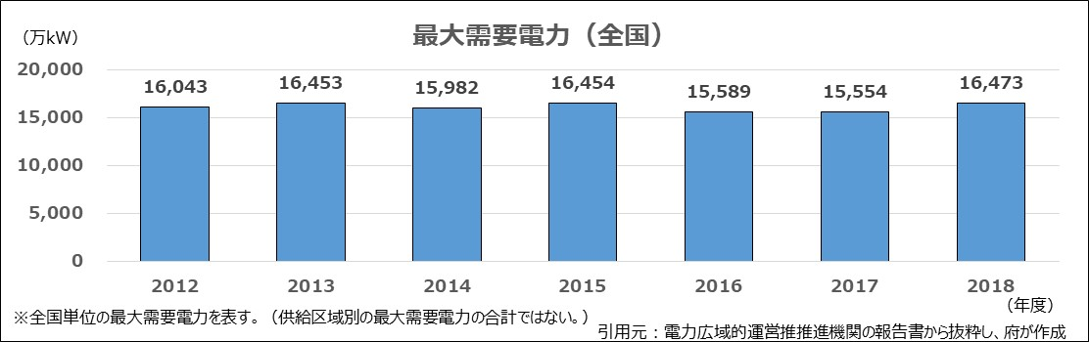
（参考）全国の太陽光発電の導入量と最大需要電力
４
全国の太陽光発電の導入量については、2012年度のFIT制度導入後は急激に増加し、その後は鈍化傾向にある。
全国の最大需要電力については、ほぼ横ばい。

Slide 6
目標値に対する進捗状況（太陽光発電）
５
■太陽光発電の内訳（2018年度末時点）
 | 2020年度目標 (2012年度比) | 進捗状況 (2018年度末時点) | 達成率
住宅用 | ＋62万kW | ＋21.5万kW | 34.7%
非住宅用 | ＋28万kW | ＋50.8万kW | 181.3％
全体 | ＋90万kW | ＋72.3万kW | 80.3%
【参考】目標値設定の考え方
〇住宅用
プラン策定前の４年間（2009年～2012年）の導入実績から、近似式等により推計。
〇非住宅用（メガソーラーを除く）
FITデータ※の導入実績及びFIT制度の2012年度以降の買取価格の低下等を考慮して推計。
〇非住宅用（メガソーラー）
FITデータ※の未稼働案件（認定量ー導入量）等から推計。
※FITデータ：固定価格買取制度の2012年７月以降の認定量・導入量の公開データ（経済産業省HP）

Slide 7
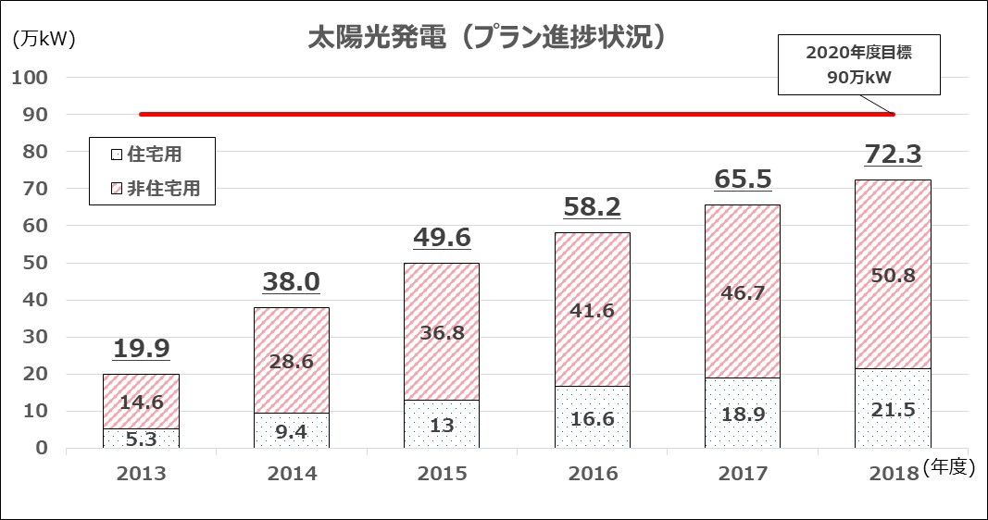
目標値に対する進捗状況（太陽光発電）
６
■太陽光発電の推移
〇目標値について
・住宅用：FIT制度開始後も累積導入量は増加してきたが、プラン策定時に想定していた増加量を下回っている。
・非住宅用：FIT制度開始後に急激に増加し、プラン策定時に想定していた増加量を上回っている。
※プランの基準年（2012年度）からの増加量の推移
引用元：FITデータ等から府が独自集計

Slide 8
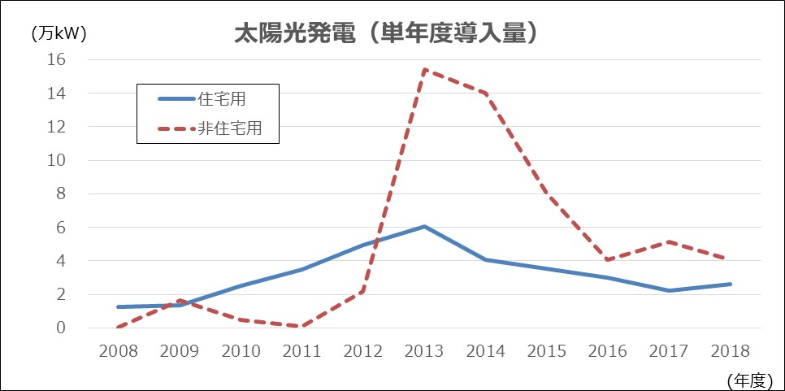
目標値に対する進捗状況（太陽光発電）
７
■太陽光発電の単年度導入量からの考察
〇住宅用
余剰電力買取制度（2009年11月～）及びその後に移行された固定価格買取（FIT）制度（2012年７月～）
により、住宅用太陽光発電の余剰電力を高額で売電できた。また、2008年１月～2013年度の間では、J-PEC補助金
（住宅用太陽光発電の設置に対する国の補助金）があったため、2009年度以降から単年度導入量が増加。
一方、2014年度のJ-PEC補助金の終了やFIT制度の買取価格が年々低下していることなどから、2014年度以降の
単年度導入量が減少。
〇非住宅用
余剰電力買取制度から固定価格買取制度への移行後、買取価格がさらに高額になったことや全量売電できるように
なったことなどによって、単年度導入量が急激に増加。
引用元：FITデータ等から府が独自集計

Slide 9
目標値に対する進捗状況（分散型電源）
８
■分散型電源の内訳（2018年度末時点）
 | 2020年度目標 (2012年度比) | 進捗状況 (2018年度末時点) | 達成率
家庭用コジェネ （エコウィル） | ＋2万kW | ＋0.4万kW | 19.7%
家庭用燃料電池 （エネファーム） | ＋7万kW | ＋2.4万kW | 33.7％
事業用コジェネ | ＋21万kW | ＋1.5万kW | 7.0%
全体 | ＋30万kW | ＋4.2万kW | 14.0%
【参考】目標設定の考え方について
〇家庭用コジェネ（エコウィル）
2012年度の導入量が引き続き増加すると想定し推計。
〇家庭用燃料電池（エネファーム）
国の2020年度の導入目標台数を府の世帯割合で按分し、１台あたりの発電出力を
積算し推計。
〇事業用コジェネ
民間事業者へのヒアリングによる大規模案件等の導入見込みを考慮し推計。

Slide 10
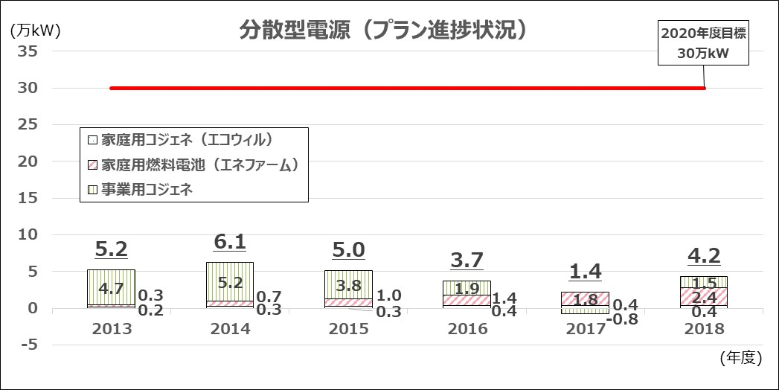
目標値に対する進捗状況（分散型電源）
９
■分散型電源の推移
〇目標値について
・家庭用コジェネ（エコウィル）：2017年度に、エコウィルの製造・販売が中止になっており、想定していた導入量
（２万kW）を下回っている。
・家庭用燃料電池（エネファーム）：単年度導入量が増加傾向にあるが、投資回収期間が長く、最近では
販売価格の低減傾向が小さくなっており、想定していた導入量（７万kW）を下回っている。
・事業用コジェネ：東日本大震災後、電気料金の上昇等もあり2014年度までは累積導入量が増加したが、その後の
電気料金の低下やLNG価格の高騰などから、2015～2017年度は廃止分が新規分を上回り、導入量が減少した。
また、プラン策定時に見込んだ大規模案件が実現しなかったこともあり、想定していた導入量（21万kW）を下回っている。
※プランの基準年（2012年度）からの増加量の推移
引用元：民間事業者等の提供データから府が独自集計

Slide 11
目標値に対する進捗状況（廃棄物発電等）
10
■廃棄物発電等の内訳（2018年度末時点）
 | 2020年度目標 (2012年度比) | 進捗状況 (2018年度末時点) | 達成率
ごみ処理施設 | ＋4万kW | ＋3.0万kW | 76.2%
その他 | ＋1万kW | ＋1.3万kW | 134.4％
全体 | ＋5万kW | ＋4.4万kW | 87.8%
【参考】目標設定の考え方について
〇ごみ処理施設
府内のごみ処理施設の更新計画から、廃棄物発電の増減分を推計。
〇その他
府内のバイオマス発電の導入見込み等から推計。

Slide 12
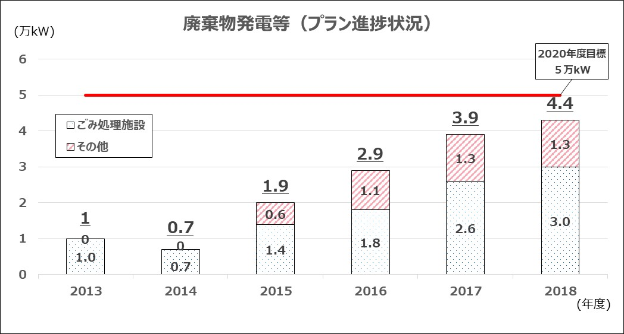
目標値に対する進捗状況（廃棄物発電等）
11
■廃棄物発電等の推移
〇目標値について
・ごみ処理施設：未利用熱の活用のため、新たに発電機を設置又は高効率の発電機に設備更新されており、増加
傾向にある。
・その他（バイオマス発電等）：木質バイオマス発電所の稼働や下水汚泥の処理過程で発生する消化ガスを燃料と
した発電機の導入等により、増加傾向にある。
※プランの基準年（2012年度）からの増加量の推移
引用元：一部事務組合への照会などから府が独自集計

Slide 13
目標値に対する進捗状況（ガス冷暖房等）
12
■ガス冷暖房等の内訳（2018年度末時点）
 | 2020年度目標 (2012年度比) | 進捗状況 (2018年度末時点) | 達成率
ガス冷暖房等 | ー20万kW | ー24.1万kW | 120.5%
【参考】目標設定の考え方
〇ガス冷暖房等
全国の10年間（2002年～2011年）の導入実績から、近似式により将来予想し、府域における
非住宅の床面積で按分して推計。

Slide 14
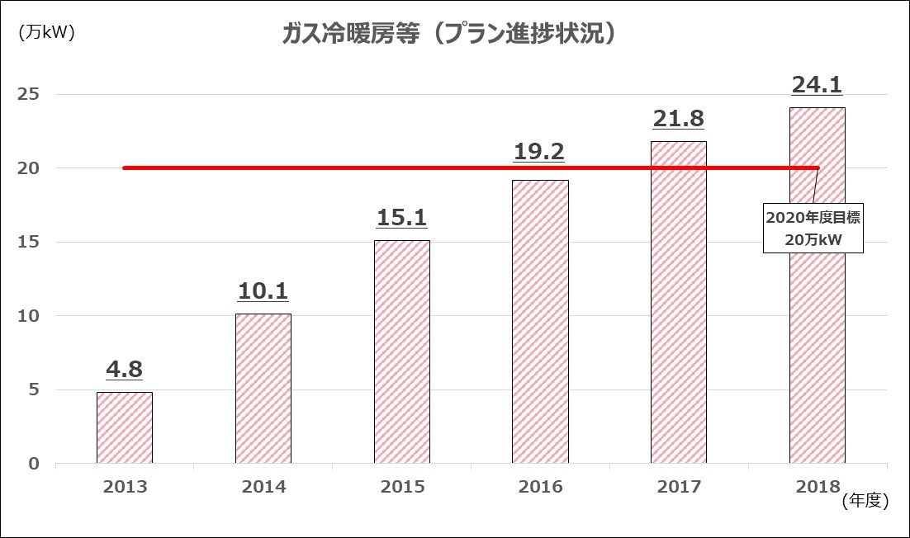
目標値に対する進捗状況（ガス冷暖房等）
13
■ガス冷暖房等の推移
〇目標値について
ガスヒートポンプ（GHP）及びナチュラルチラー（NC）等が増加し、目標値（20万kW）を上回っている。
※プランの基準年（2012年度）からの削減量の推移
引用元：民間事業者の提供データから府が独自集計

Slide 15
目標値に対する進捗状況（BEMS等）
14
■BEMS等の内訳（2018年度末時点）
 | 2020年度目標 (2012年度比) | 進捗状況 (2018年度末時点) | 達成率
BEMS等 | ー5万kW | ー5.2万kW | 103.5%
【参考】目標設定の考え方
〇BEMS等
全国のＢＥＭＳアグリゲータの導入見込量から、府域の事業所数を按分して推計。

Slide 16
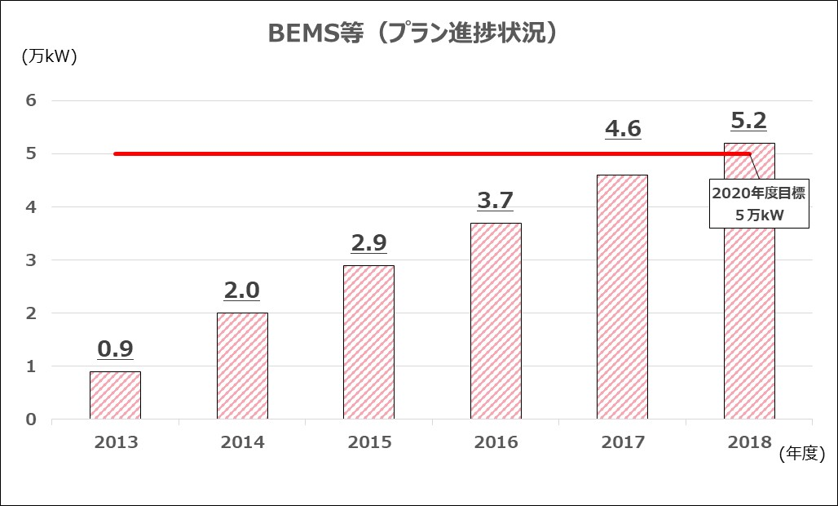
目標値に対する進捗状況（BEMS等）
15
■BEMS等の推移
〇目標値について
BEMSが電気の需要者に導入され、目標値（5万kW）を上回っている。
※プランの基準年（2012年度）からの削減量の推移
引用元：おおさか版BEMS事業者の提供データなどから府が独自集計

